Slide 1
BAÑADO DE SONRISAS
ALBA, Maitén; BARCELONE, Constanza;DUARTE, Valentin
Asesores: BENTIVEGNA, Nicolas;; SAUCEDO, Rodrigo; TAU, Faustino; TROILO, Luisina.

Slide 2
BAÑADO DE SONRISAS
ALBA, Maitén; BARCELONE, Constanza; BENTIVEGNA, Nicolas; DUARTE, Valentin; SAUCEDO, Rodrigo; TAU, Faustino; TROILO, Luisina.
1
Este programa busca continuar con el trabajo extensionista desarrollado desde hace mas de 20 años en la provincia de Formosa. Se pretende revertir una creciente y reiterada problemática que es la pérdida prematura de las piezas dentarias en niños y adolescentes. Esto ocurre principalmente por falta de profesionales e instituciones sanitarias cercanas y la imposibilidad geográfica y económica de acercarse a centros de salud.
La Facultad de Odontología es contactada todos los años para intervenir en dicha problemática, aumentando el número de escuelas visitadas año tras año. Por lo antes mencionado, esta actividad pretende seguir realizando tareas de promoción y prevención y tratamiento de enfermedades bucales, abordando en forma integral a niños, niñas y adolescentes, mediante el empleo de técnicas no invasivas, creadas para la atención en terreno.
General
Brindar atención primaria de la salud, con participación comunitaria y un fuerte contenido preventivo que garantice un impacto en la salud en las poblaciones del Noroeste Formoseño.
Específicos
- Concientizar a los destinatarios sobre los riesgos que ocasionan las patologías bucales.
- Capacitar a estudiantes de odontología en Atención Primaria de Salud y Técnica Restaurativa Atraumática, aplicando lo aprendido en terrenos desfavorables optimizando el recurso.
- Valorar la aplicación de fluoruros como herramienta preventiva de excelencia.
- Lograr cambios de hábito en niños y adolescentes enseñándoles técnicas de cepillado y uso de hilo dental.
- Generar espacios de reflexión sobre la importancia de una correcta alimentación.
- Alcanzar la sostenibilidad del programa a través del tiempo.

Slide 3
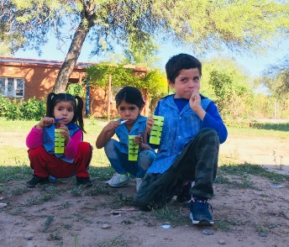
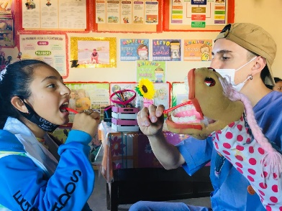
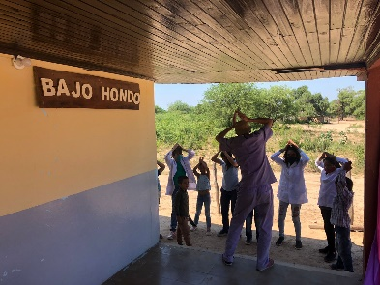
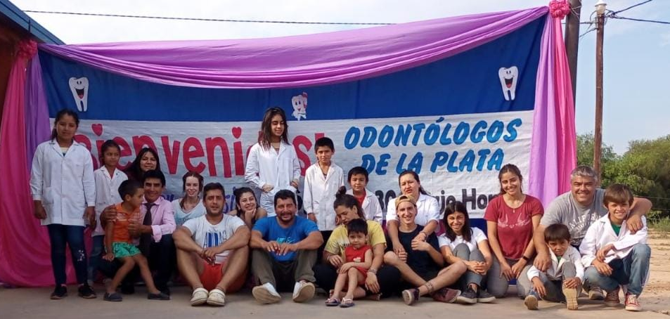
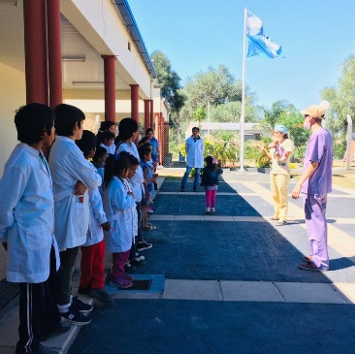
BAÑADO DE SONRISAS
ALBA, Maitén; BARCELONE, Constanza; BENTIVEGNA, Nicolas; DUARTE, Valentin; SAUCEDO, Rodrigo; TAU, Faustino; TROILO, Luisina.
.
1
Primera Etapa
Tendrá una duración de 4 meses. Aquí las actividades serán la de organización y calibración del equipo de trabajo, brindando talleres semanales de enseñanza de los protocolos utilizados en terreno. Además se realizará la confección de material didáctico para los futuros agentes multiplicadores de salud. La modalidad será virtual vía zoom.
Segunda Etapa
Se enviara previamente al trabajo en terreno todo el material confeccionado a los referentes de cada comunidad. Una vez en terreno se realizaran todas las actividades destinadas a la promoción y prevención de salud, como así también la atención odontológica propiamente dicha adaptando a los protocolos actuales por CoVID-19.
Tercera Etapa
Elaboración de estadística de cada comunidad y divulgación entre las partes participantes de los resultados obtenidos.

Slide 4
BAÑADO DE SONRISAS
ALBA, Maitén; BARCELONE, Constanza; BENTIVEGNA, Nicolas; DUARTE, Valentin; SAUCEDO, Rodrigo; TAU, Faustino; TROILO, Luisina.
.
1
Resultados
Lograr que la población tome conciencia de los peligros bucodentales que acarrea una dieta altamente cariogénica. Aumentar el número y calidad de profesionales con perfil social y comunitario. Disminuir la incidencia de caries y enfermedades gingivales en las comunidades infanto-escolares mencionadas. Aumentar en los próximos periodos escolares la incorporación y prevalencia del cepillado diario en las escuelas de las comunidades abordadas. Formación de nuevos agentes multiplicadores y futuros profesiones con un perfil social extensionista.
Conclusiones
La dificultad presentada por la actual pandemia CoVID-19, fue superada en gran parte gracias a la comunicación virtual, donde se realizaron charlas informativas y preventivas para la formación de nuevos agentes multiplicadores de salud como así también la concientización sobre el cuidado del virus.
Por otra parte este año se logro desarrollar la etapa clínica en terreno no realizada el año anterior.

